Slide 1

PEMROGRAMAN BERBASIS OBJEK
APLIKASI KASIR
Disusun oleh:
Rama Wahyu Hermawan
Ramadhan Muhammad Abillutfi
Sophia Nur Rohmah
Niskala Dian Pramanik

Slide 2

TENTANG KAMI
Central Gadget adalah sebuah aplikasi kasir yang menghadirkan produk-produk teknologi terdepan dalam pengelolaan transaksi bisnis gadget. Dengan semangat inovasi, kami memastikan pengalaman bertransaksi menjadi efisien dan efektif. Selain itu, harga terjangkau adalah komitmen kami untuk memastikan bahwa produk-produk gadget dengan teknologi berkualitas tinggi dapat dimiliki oleh semua pengguna, sehingga Anda dapat merasakan manfaat teknologi terbaru tanpa harus mengeluarkan uang yang banyak.

Slide 3
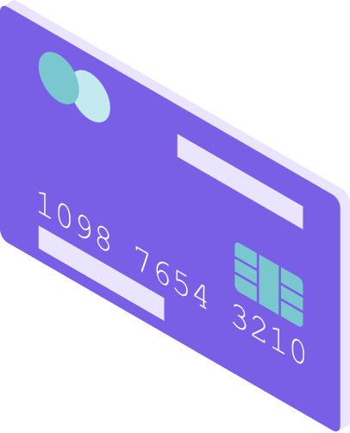


Fitur-Fitur
Central Gadget

Slide 4
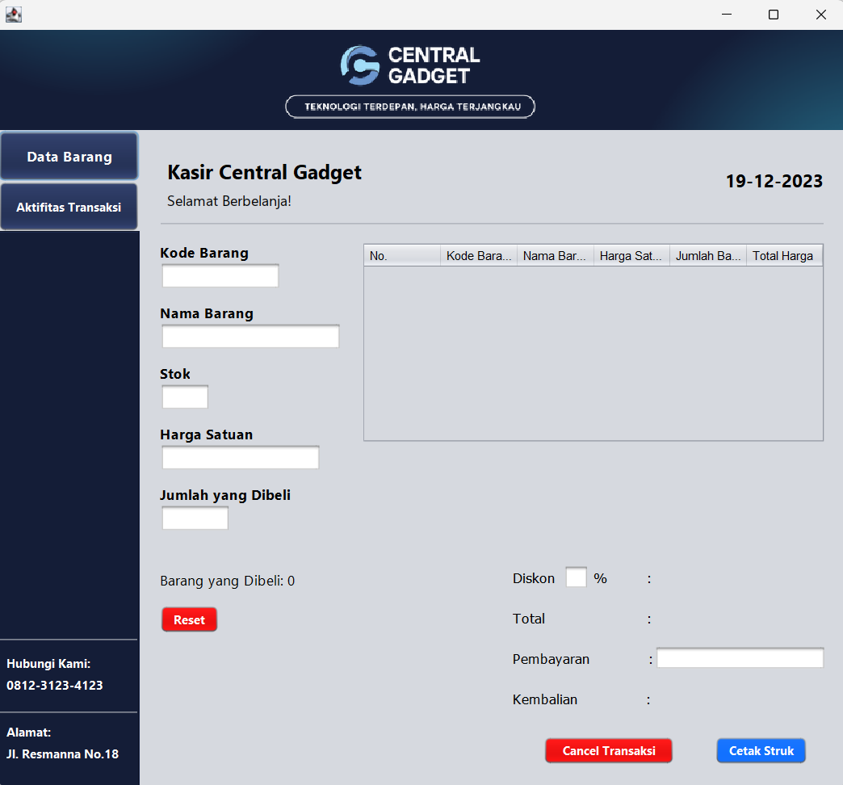
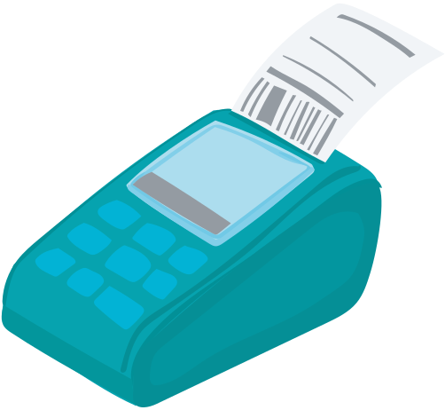
MENU TRANSAKSI
Pada fitur menu transaksi, kita dapat melakukan transaksi. Di fitur ini kita dapat memasukkan kode barang, nama barang, stok, harga dan jumlah barang yang dibeli oleh customer. Selain itu, disini dapat memasukkan nominal uang pada pembayaran dan diskon jika terdapat diskon di hari-hari tertentu. Pada bagian ini juga terdapat fitur reset jika transaksi sebelumnya sudah selesai dan tombol cancel transaksi jika ingin membatalkan transaksi

Slide 5
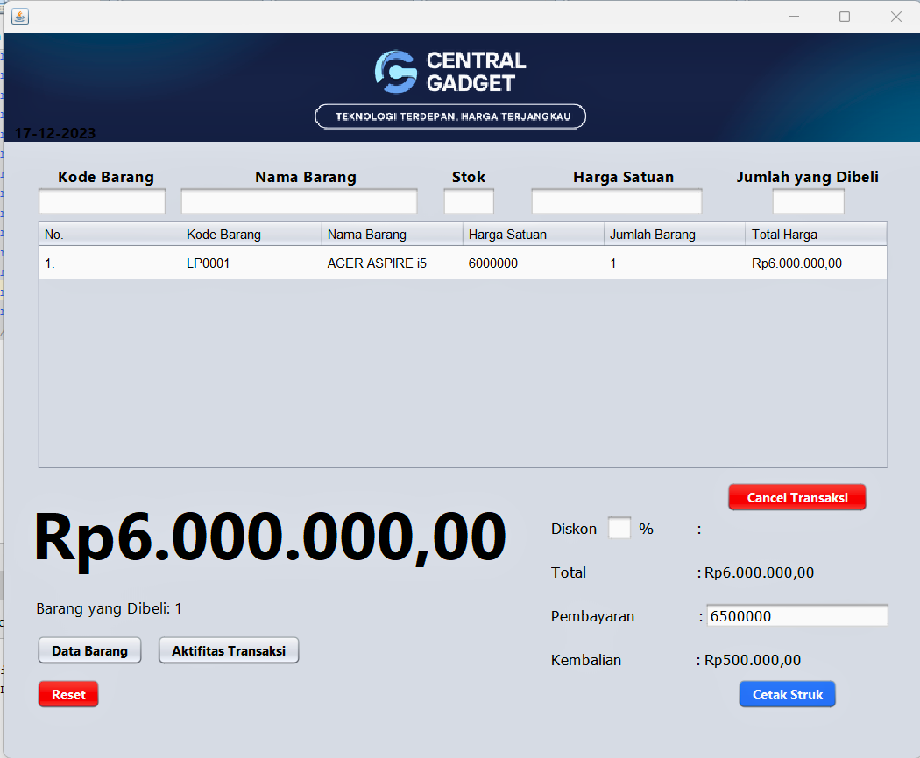
CONTOH TRANSAKSI

Slide 6
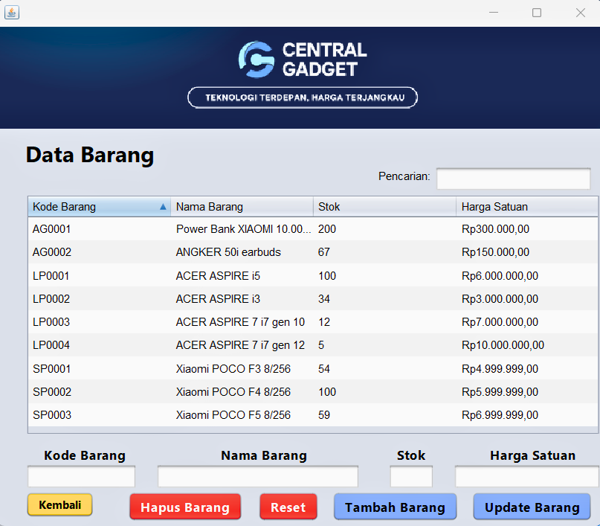
DATA BARANG
Fitur ini dapat melakukan penambahan pada barang. Caranya dengan mengisi kode barang, nama barang, stok yang tersedia, serta harga jual dari barang tersebut dan menekan tombol tambah barang. Pada fitur ini, kita juga dapat menghapus dan mengupdate dari barang yang telah ditambahkan.

Slide 7
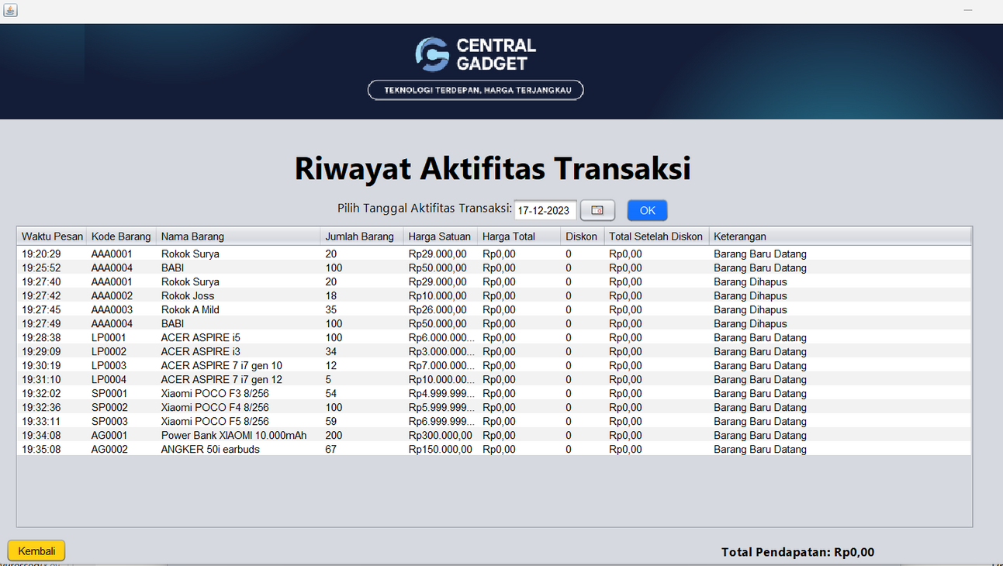

RIWAYAT TRANSAKSI
Sesuai namanya, disini kita dapat melihat riwayat aktifitas transaksi penjualan. Riwayat dari fitur ini dapat dilihat berdasarkan tanggal. Fitur ini sangat berguna untuk melihat total pendapatan per hari dari transaksi yang telah dilakukan.

Slide 8
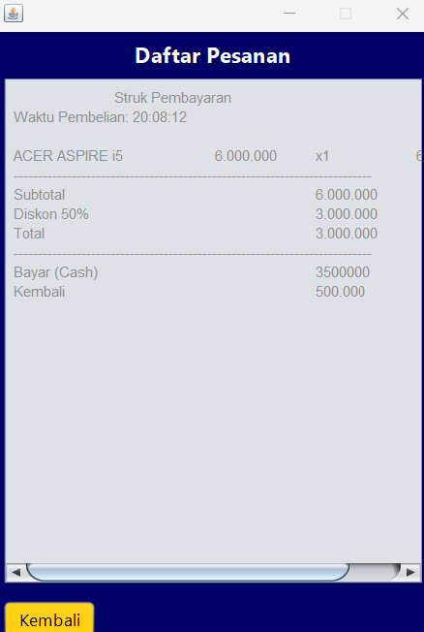
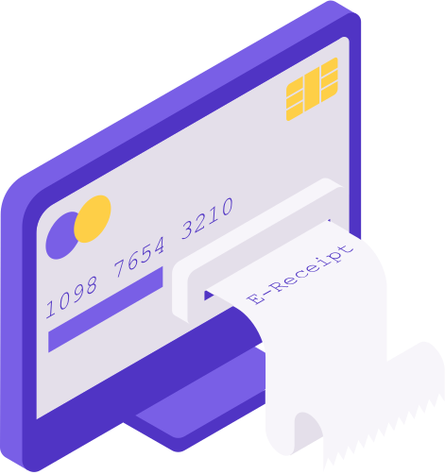
CETAK STRUK
Setelah melakukan transaksi, aplikasi Central Gadget dapat mencetak struk. Dalam fitur cetak struk ini terdapat struk pembayaran seperti nama, jumlah dan harga barang yang dijual serta subtotal (total harga sebelum diskon), diskon, total (total harga setelah diskon), nominal pembayaran dan nominal kembali.

Slide 9
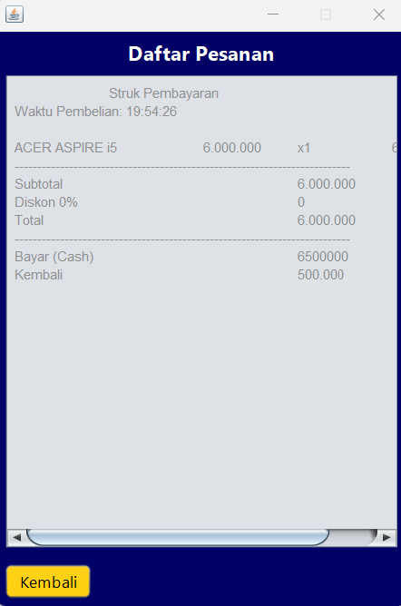

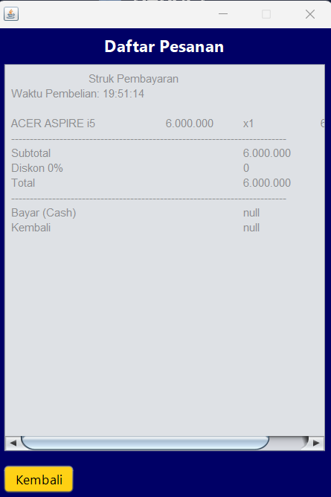
CONTOH CETAK STRUK
Cetak Pembayaran Uang Kembalian
Cetak Pembayaran Uang Tanpa Kembalian
Cetak Pembayaran Diskon

Slide 10
Kelebihan
Kekurangan
Pengelolaan Inventaris yang Efisien
Keterbatasan Fitur
Transaksi Cepat dan Akurat
Ketergantungan pada Koneksi Internet
Pemantauan Penjualan Real-Time
Kurangnya Integrasi dengan Aplikasi Eksternal

Slide 11

Terima Kasih
Semoga Anda belajar hal baru.

